Slide 1
Chapter 05 배열

Slide 2
01 배열
02 차원 배열

Slide 3
• 배열의 원리와 활용법을 이해할 수 있다.
• array( ) 함수를 이용하여 배열을 초기화할 수 있다.
• 배열을 이용하여 버블 정렬 알고리즘을 이해할 수 있다.
• 2차원 배열의 구조와 활용법을 이해할 수 있다.

Slide 4
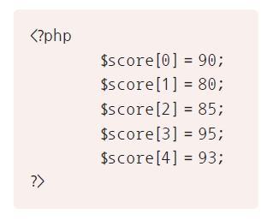
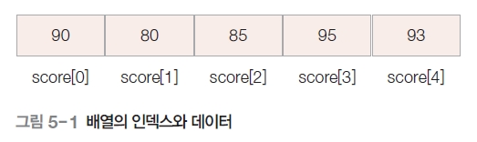
01 배열
배열의 기본 형식
    배열을 이용하여 각 과목의 성적을 입력하는 방식.
    대괄호 안의 숫자는 배열의 인덱스. 인덱스는 배열에서 저장되는 위치. 배열의 인덱스가 1이 아니라 0부터 시작한다는 것 주의.
    배열에서 각각의 데이터는 해당 인덱스가 지시하는 위치에 저장.

Slide 5
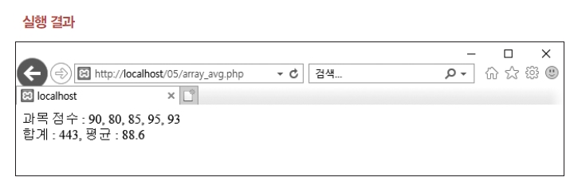
01 배열
[예제 5-1] 배열을 이용하여 성적의 합계와 평균 구하기 05/array_avg.php
  <?php
  // 배열을 이용하여 합계, 평균 구하기. 배열 원소는 0부터 시작한다.
  $score[0] = 90; // 영어 성적
  $score[1] = 80; // 컴퓨터 개론 성적
  $score[2] = 85; // 기초 프로그래밍 성적
  $score[3] = 95; // 기초 수학 성적
  $score[4] = 93; // 알고리즘 성적
  $sum = 0; ②
  for ($a = 0; $a <= 4; $ ++) ③
  {
  $sum = $sum + $score[$a];
  } $avg = $sum/5;
  echo "과목 점수 : $score[0], $score[1], $score[2], $score[3], $score[4]<br>";
  echo "합계 : $sum, 평균 : $avg <br>";
  ?>

Slide 6
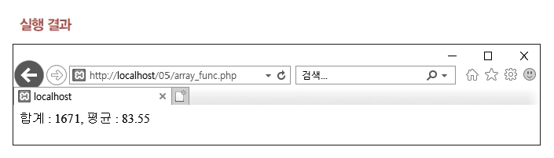
01 배열
[예제 5-2] array( ) 함수를 이용하여 성적의 합계와 평균 구하기
05/array_func.php
  <?php
  $scores = array(87, 76, 98, 87, 87, 93, 79, 85, 88, 63, 74, 84, 93, 89, 63, 99, 81, 70, 80, 95);
  $sum = 0;
  for ($a = 0; $a < 20; $a++)
  {
  $sum = $sum + $scores[$a]; // 학생 20명의 성적 누적 합계
  }
  $avg = $sum/20; // 평균 구하기
  echo("합계 : $sum, 평균 : $avg");
  ?>

Slide 7
01 배열
[예제 5-3] 배열을 이용하여 구구단 표 만들기 05/array_gugudan.php
  <?php
  for ($i = 0; $i < 8; $i++)
  {
  $a[$i] = $i + 2;
  echo $a[$i]." ";
  }
  echo "<br>";
  for ($j = 0; $j < 9; $j++)
  {
  $b[$j] = $j + 1;
  echo $b[$j]." ";
  }
  echo "<br>---------------<br>";
  for ($i = 0; $i < 9; $i++)
  {
  $c = $a[0] * $b[$i];
  echo "$a[0] x $b[$i] = $c<br>";
  }
  echo "---------------<br>";
  for ($i = 0; $i < 9; $i++)
  {
  $c = $a[4] * $b[$i];
  echo "$a[4] x $b[$i] = $c<br>";
  }
  echo "---------------<br>";
  ?>

Slide 8
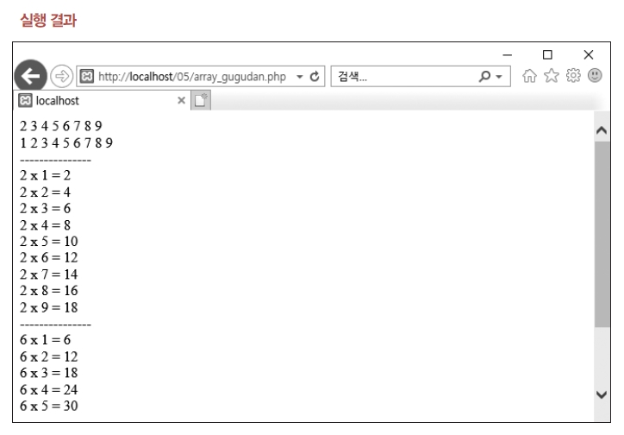
01 배열
[예제 5-3] 배열을 이용하여 구구단 표 만들기 05/array_gugudan.php

Slide 9
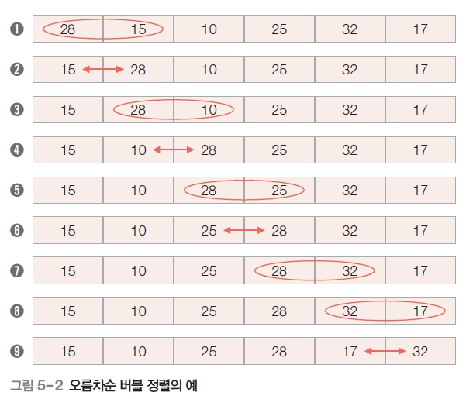
01 배열
  버블 정렬(bubble sort)은 인접한 2개의 원소를 비교하면서 값을 정렬하는 방식.
  배열의 원소 값을 서로 바꿔가면서 거품이 부풀어오르듯 정렬하기 때문에 버블 정렬.
  28, 15, 10, 25, 32, 17을 오름차순으로 정렬하는 버블 정렬의 예.

Slide 10
01 배열
[예제 5-4] 오름차순으로 버블 정렬하기 05/bubble_sort.php
  <?php
  $num = array(15, 13, 9, 7, 6, 12, 19, 30, 28, 26);
  $count = 10;
  echo "정렬 전 : ";
  for ($a = 0; $a < 10; $a++)
  echo $num[$a]." ";
  echo "<br>";
  for ($i = $count-2; $i >= 0; $i--)
  {
  for ($j = 0; $j <= $i; $j++)
  {
  if ($num[$j] > $num[$j+1])
  {
  $tmp = $num[$j];
  $num[$j] = $num[$j+1];
  $num[$j+1] = $tmp;
  }
  }
  }
  echo "버블 정렬(오름차순) 후 : ";
  for ($a = 0; $a < 10; $a++)
  echo $num[$a]." ";
  ?>

Slide 11
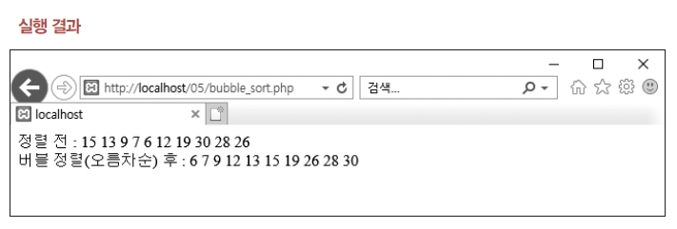
01 배열
[예제 5-4] 오름차순으로 버블 정렬하기 05/bubble_sort.php

Slide 12
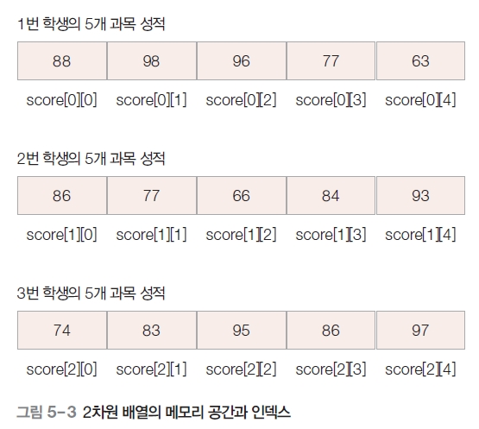
02 2차원 배열
2차원 배열의 예.

Slide 13
02 2차원 배열
[예제 5-5] 2차원 배열을 이용하여 성적의 합계와 평균 구하기
05/array_2d_avg.php
  <?php
  // 2차원 배열을 이용하여 학생 3명의 5개 과목 성적 합계와 평균 구하기
  $score = array(array(88, 98, 96, 77, 63), array(86, 77, 66, 86, 93), array(74, 83, 95, 86, 97) );
  // 입력된 성적과 배열 인덱스 출력
  for ($i = 0; $i < 3; $i++)
  {
  for ($j = 0; $j < 5; $j++)
  echo "\$score[$i][$j] = ".$score[$i][$j]."<br>";
  echo "<br>";
  }
  // 학생 3명의 성적 합계와 평균
  for ($i = 0; $i < 3; $i++)
  {
  $sum=0;
  for ($j = 0; $j < 5; $j++)
  $sum = $sum + $score[$i][$j];
  $avg = $sum/5;
  $student_num = $i + 1;
  echo "$student_num 번 학생의 점수 => 합계 : $sum,
  평균 : $avg <br>";
  }
  ?>

Slide 14
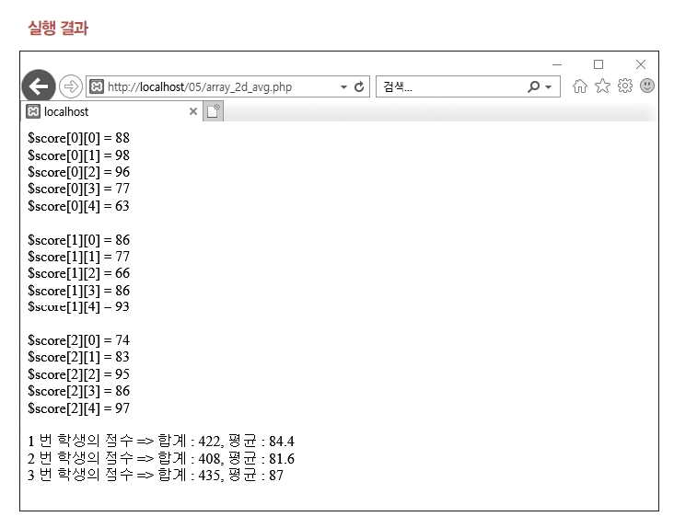
02 2차원 배열
[예제 5-5] 2차원 배열을 이용하여 성적의 합계와 평균 구하기
05/array_2d_avg.php

